Slide 1
Projet Informatique Appliqué
LOIGNON Lucas – DEUTSCH Remi – VINCENT Pierre
DROP DA BOMB

Slide 2
Plan de la présentation
Introduction
Rappel du sujet et des objectifs
Cahier des charges
Fonctionnalités et tests
Méthodologie
Technologies, Architecture et découpe des taches
Conclusion
Aléas du projet, retour sur les objectifs et évolution

Slide 3
Introduction – Rappel du Sujet
Création de l’univers du jeu
Création d’une BDD complète et robuste
Interface web d’administration pour Clients
Interface web d’administration pour Administrateurs

Slide 4
Introduction – Objectifs
Sujet personnalisé
Gestion de projet
Compétences techniques
Communication

Slide 5
Cahier des Charges – Fonctionnalités (1)
Comptes
Création d’un compte
Gestion d’un compte
Authentification

Slide 6
Cahier des Charges – Fonctionnalités (2)
Decks
Initialisation des decks
Gestion des decks

Slide 7
Cahier des Charges – Fonctionnalités (3)
Boutique
Affichage
Achat
Administration

Slide 8
Cahier des Charges – Tests
Vérifications basiques
Tests Unitaires (JUnit)

Slide 9
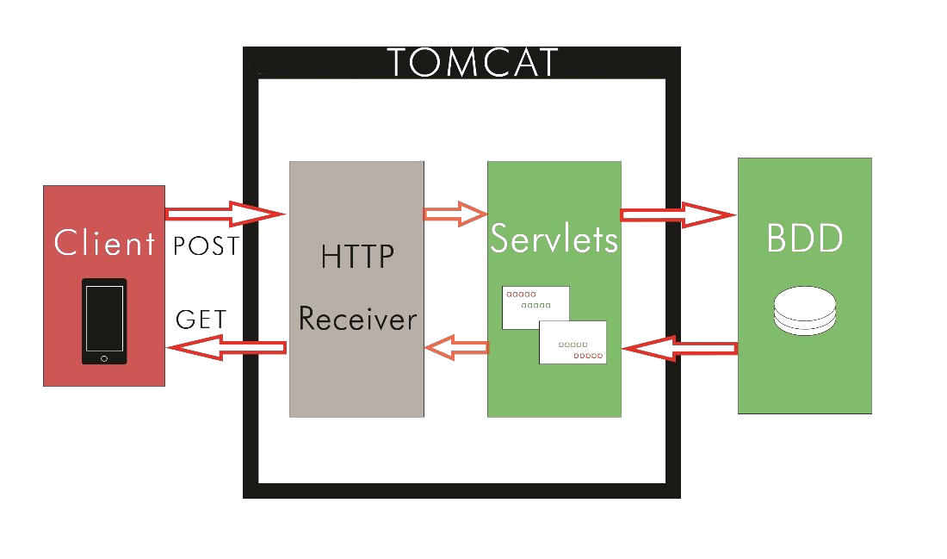
Méthodologie – Technologies utilisées
JAVA EE
Tomcat
AJAX
MaterializeCSS

Slide 10
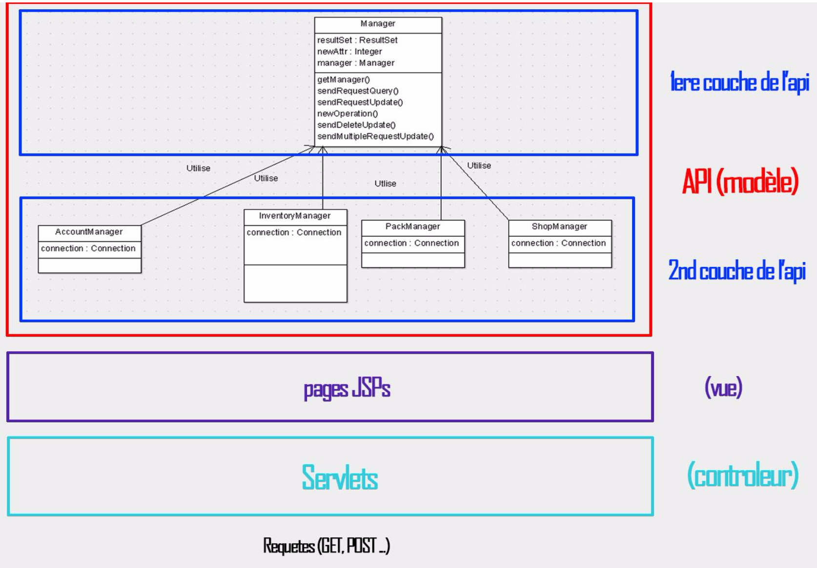
Méthodologie – Architecture & Fonctionnement

Slide 11
Méthodologie – Scrum & XP
Découpage en sprints
Gestion des priorités / dépendances
2 semaines par sprint

Slide 12
Méthodologie – Scrum & XP
Sprint 1
ID | Nom | Description | Importance | Temps estimé (j) | Demo
2 | Scripts de test BDD (Compte Joueur) | Test pour la fonctionnalité gestion compte joueur | 110 | 2 | MCD + scripts
3 | Scripts de test BDD (Packs) | Test pour la fonctionnalité gestion des packs | 110 | 2 | MCD + scripts
4 | Scripts de test BDD (Offres) | Test pour la fonctionnalité gestion des offres | 110 | 2 | MCD + scripts
5 | Scripts de test BDD (Cartes) | Test pour la fonctionnalité gestion des cartes | 110 | 2 | MCD + scripts
6 | Manager jdbc (update request) | Fonction pour l’envoi de requetes de mise à jour de la BDD | 109 | 4 | navigateur
7 | Manager jdbc (query request) | Fonction pour l’envoi de requetes de type SELECT | 109 | 4 | navigateur

Slide 13
Méthodologie – Scrum & XP
Sprint 2
ID | Nom | Description | Importance | Temps estimé (j) | Demo
8 | Account Manager (Authentification) | Fonction d’authentification de compte | 108 | 4 | navigateur
9 | Account Manager (création de compte) | Fonction de création de compte | 108 | 5 | navigateur
10 | Inventory Manager (Swap cards) | Fonction de mise à jour du deck d’un joueur | 108 | 4 | navigateur
11 | Inventory Manager (Inventory view) | Fonction de création d’une vue de l’inventaire (pour etre envoyé au client) | 108 | 2 | navigateur
12 | Objet de Vue | Création d'objets representant les objets de la BDD | 107 | 2 | navigateur
13 | Servlet Authentification | Création de servlets d'authentification utilisateur | 106 | 1 | navigateur
14 | Servlet Compte | Création de servlets de création de compte | 106 | 1 | navigateur
15 | Servlet Inventaire | Création de servlet pour l'affichage de l'inventaire | 106 | 1 | navigateur
16 | Servlet Boutique | Création de servlet pour l'affichage de la boutique | 106 | 1 | navigateur

Slide 14
Méthodologie – Scrum & XP
Sprint 3
ID | Nom | Description | Importance | Temps estimé (j) | Demo
17 | Page jsp creation compte | Création d'une page jsp pour la création de compte utilisateur | 106 | 5 | navigateur
18 | Page jsp boutique | Création d'une page jsp pour l'affichage de la boutique | 106 | 2 | navigateur
19 | Page jsp gestion compte | Création d'une page jsp pour la gestion de compte utilisateur | 105 | 1 | navigateur
20 | Page jsp gestion de decks joueur | Page jsp pour la gestion de compte joueur | 105 | 1 | navigateur
21 | Shop Manager (achat d’un pack) | Fonction pour la gestion de l’achat d’un pack dans la boutique | 98 | 2 | navigateur
22 | Shop Manager (achat d’une icône) | Fonction pour la gestion de l’achat d’une icône dans la boutique | 97 | 2 | navigateur
23 | Shop Manager (achat d’un boost) | Fonction pour la gestion de l’achat d’un boost dans la boutique | 96 | 2 | navigateur
24 | Shop Manager (achat d’un skin de map) | Fonction pour la gestion de l’achat d’un skin de map dans la boutique | 95 | 2 | navigateur
25 | Shop Manager (achat d’un skin de carte) | Fonction pour la gestion de l’achat d’un skin de carte dans la boutique | 94 | 2 | navigateur
26 | Shop Manager (achat de monnaie) | Fonction pour la gestion de l’achat de monnaie dans la boutique | 25 | 2 | navigateur

Slide 15
Méthodologie – Scrum & XP
Sprint 4
ID | Nom | Description | Importance | Temps estimé (j) | Demo
27 | Page jsp administration | Création d’une page jsp pour l’administration du jeu | 52 | 7 | navigateur
28 | Css page présentation |  | 34 | 2 | navigateur
29 | Css page creation compte |  | 39 | 2 | navigateur
30 | Css page boutique |  | 38 | 2 | navigateur
31 | Css page gestion de compte |  | 37 | 2 | navigateur
32 | Css page administration |  | 36 | 2 | navigateur
33 | Css page gestion de decks |  | 35 | 2 | navigateur
34 | Page jsp de présentation | Création d'une page jsp pour la présentation de l'appli | 34 | 2 | navigateur

Slide 16
Conclusion – Aléas du projet
GitHub
Responsive Design
IntelliJ

Slide 17
Conclusion – Retour sur les Objectifs
Toutes les fonctionnalités réalisées
Compétences en dev. & gestion de projet
Avancement sur le projet global

Slide 18
Conclusion – Perspectives d’évolution
Nouvelles fonctionnalités
Développement du jeu
Création et ajout de contenus

Slide 19
Bibliographie
Pro Git, Second Edition, de Scott Chacon & Ben Straub : https://git-scm.com/book/en/v2
Documentation de Tomcat : http://tomcat.apache.org/tomcat-7.0-doc/
Créez votre application web avec Java EE, de Médéric Munier sur OpenClassRooms : https://openclassrooms.com/courses/creez-votre-application-web-avec-java-ee
Documentation de JQuery (principalement pour l’AJAX) : http://api.jquery.com/
Documentation de JavaScript, par MDN : https://developer.mozilla.org/en-US/docs/Web/JavaScript
Scrum et XP depuis les tranchées, par Henrik Kniberg : http://www.infoq.com/resource/news/2007/06/scrum-xp-book/en/resources/ScrumAndXpFromTheTrenches_French.pdf
Materialize : http://materializecss.com/

